Slide 1
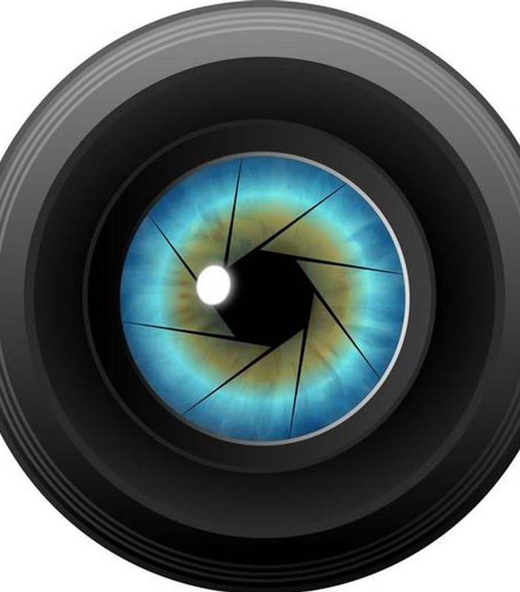
De werking van een camera versus het menselijk oog

Slide 2
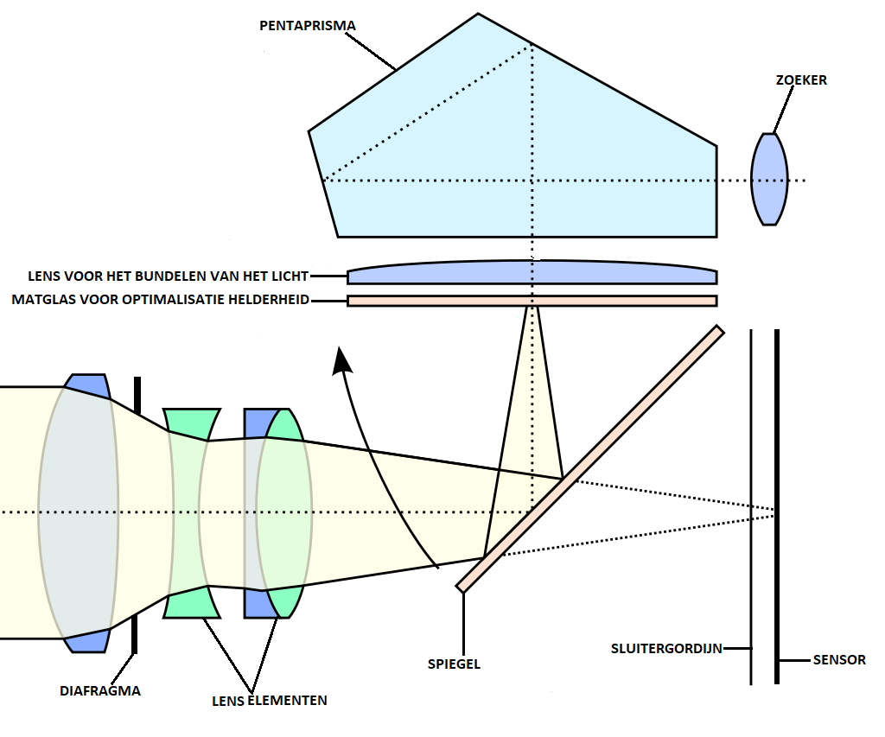
DOORSNEDE
SPIEGELREFLEXCAMERA
DE STIPPELLIJN GEEFT DE WEG WEER DIE HET BEELD AFLEGT NAAR ZOEKER

Slide 3
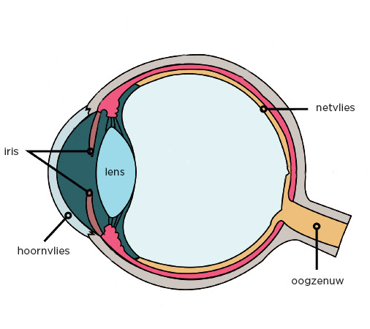
DOORSNEDE
MENSELIJK OOG

Slide 4
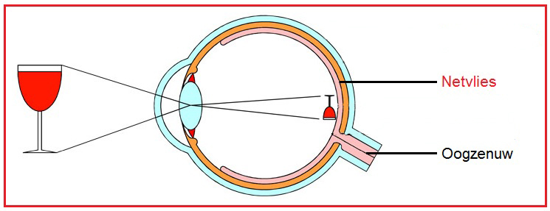
Wat zijn de overeenkomsten?
1. Het projecteren van het beeld
Bij zowel de camera als het oog wordt het onderwerp omgekeerd op een lichtgevoelig oppervlak geprojecteerd.
*Camera: op een lichtgevoelige sensor
*Oog: op het lichtgevoelige netvlies

Slide 5
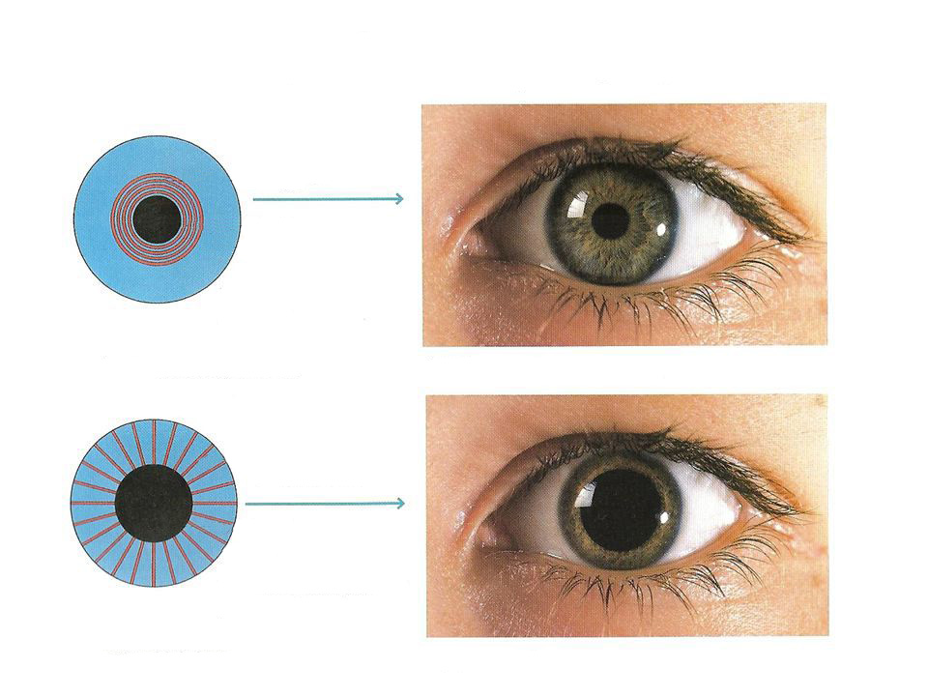
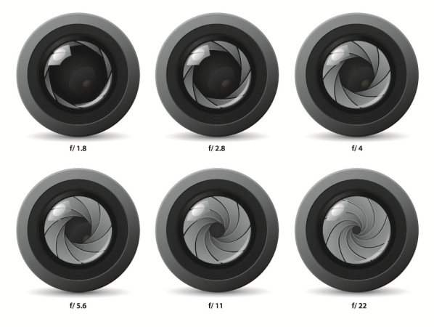
2. De aanpassing aan het licht
Zowel het oog als de cameralens kunnen de hoeveelheid licht die binnenkomt aanpassen.
* Camera: diafragma * Oog: iris

Slide 6
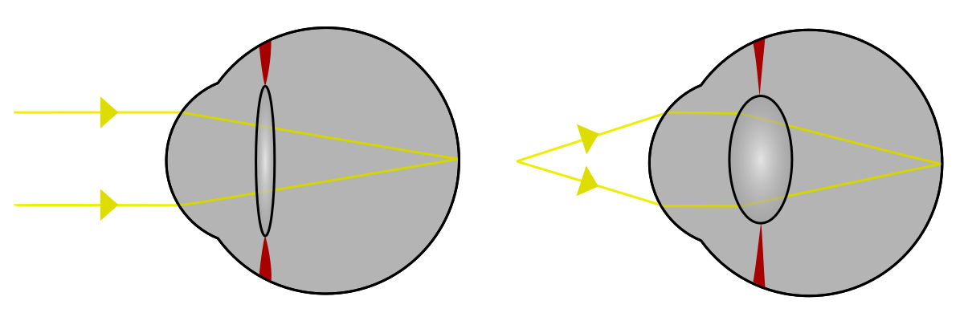
Wat zijn de verschillen?
1. Subjectief of absoluut meetinstrument?
* Camera: absoluut. Het beeld valt direct op de Sensor
* Oog: subjectief. Samenwerking tussen netvlies, hersenen en oog
2. Het scherpstellen van de lens
* Camera: de lenselementen in het objectief worden iets ten opzichte van elkaar verschoven
* Oog: De lens van je oog verandert van vorm

Slide 7
3. Lichtgevoeligheid
* Camera: heeft een constante lichtgevoeligheid bij een bepaalde ISO
* Oog: Het netvlies heeft dit niet. Via de hersenen wordt de lichtgevoeligheid voortdurend aangepast.
4. ISO-waarden
* Camera: vaste ISO-waarden
* Oog: geen vaste ISO-waarden
5. Sluitertijd
Ingewikkeld om te vergelijken

Slide 8
6. Scherptediepte
Camera: bepalende factoren zijn, de soort lens, het diafragma, de grootte van je sensor en de afstand tussen je camera, het onderwerp en de achtergrond.
Oog: bij het oog bepaalt de iris en dus de grootte van je pupil de scherptediepte.
Het is alleen onmogelijk om dat te zien. Je oog stelt namelijk steeds maar op één punt scherp. Als je naar de achtergrond zou willen kijken dan stelt je oog onmiddellijk weer scherp op die achtergrond.
Grote pupil/diafragma-opening weinig scherptediepte
Kleine pupil/diafragma-opening veel scherptediepte

Slide 9
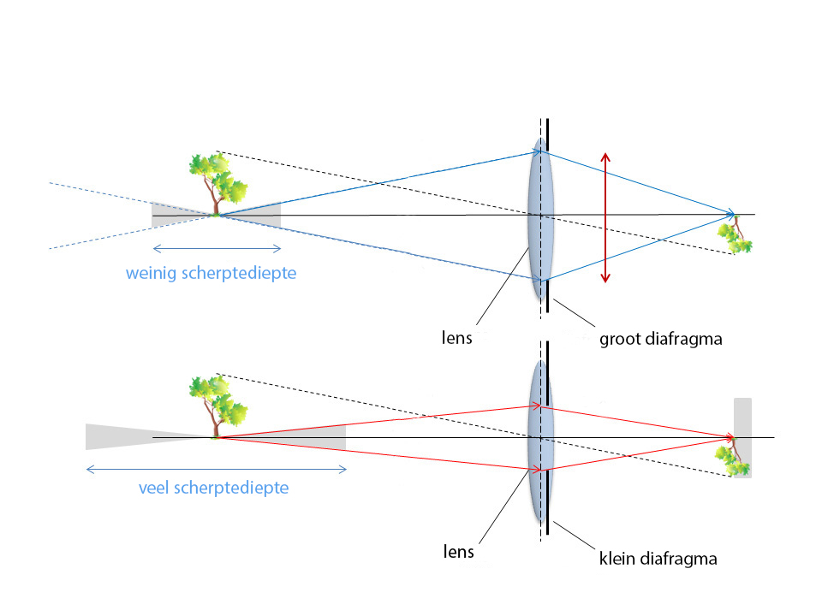

Slide 10
Welke componenten in je ogen zijn vergelijkbaar
met die in een camera?
OOG | CAMERA
hoornvlies | voorste lens van een objectief
iris | diafragma
netvlies | beeldsensor

Slide 11
Kijken als een camera
*Oog: het zicht van het oog kent geen restricties
*Camera: de camera heeft dat wel

Slide 12
Bedankt voor jullie aandacht!
21 september 2020

